Slide 1
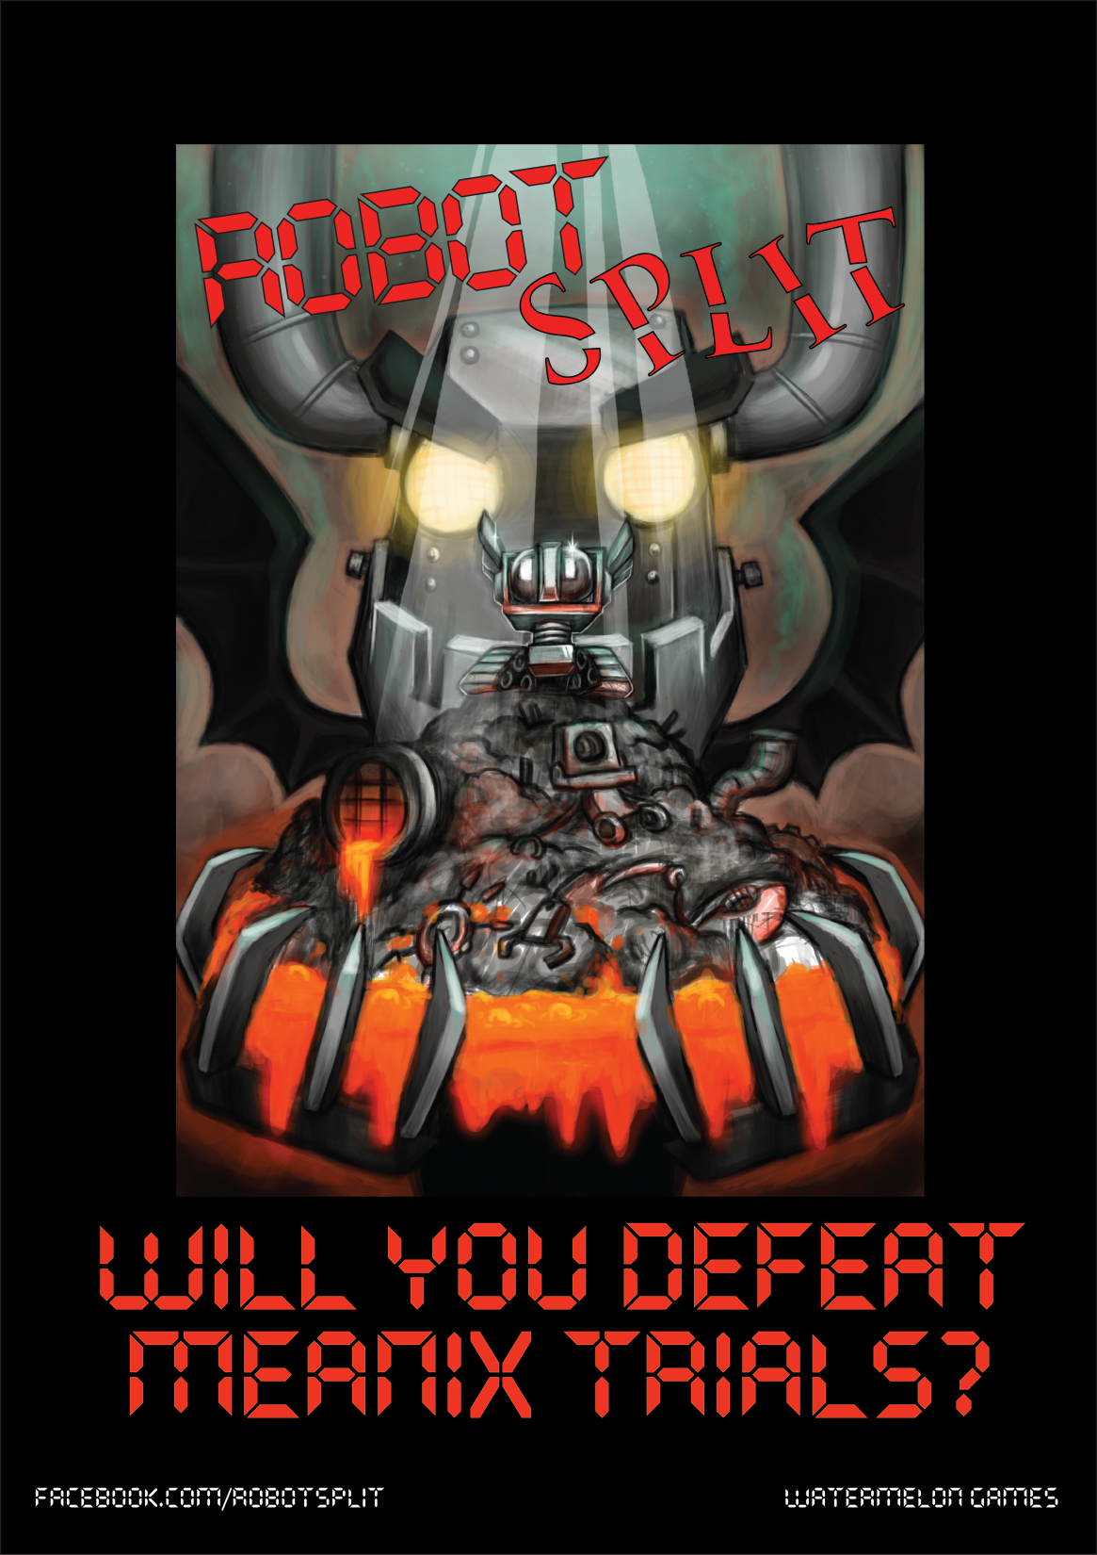

Slide 2
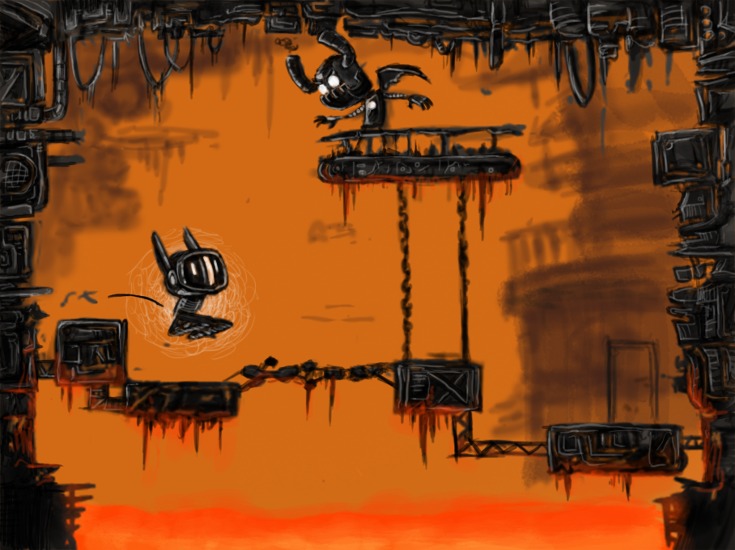
Watermelon Games
Project Lead
- Ricky Löfkvist
Design / Game Writer
- Eric Björkvall
- Ricky Löfkvist(#2)
Grafik
- Jiro Yoshida
- Ingunn Hammer-Olsen
- Atle Fägersten
Programmering
- Robbin Torstensson
- Rasmus Björck
- John Dahlquist
- Mats Dahlström
Ljud / Musik
- Joel Mellström
- Johan Vässmar

Slide 3
Robot Split
Spelet i tre enkla bilder, proto -> aktuell

Slide 4
Game Writing
Skapa en Story från mycket material
Skapa en story för ett pussel/plattform

Slide 5

Designarbetet
Uppdatera designdokumentet
Göra listor
Beslutslista
Content på banor
Fantasilåda
M.m
Level Design
Speltesta
Skapa nytt content

Slide 6
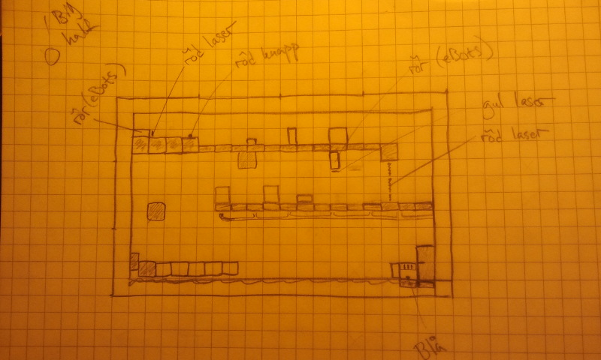
Level Design
Tre steg:
Penna och papper
Ruträknande
GameMaker
Designa
Balansera
Måtta
C++/XML
Map editor på väg

Slide 7
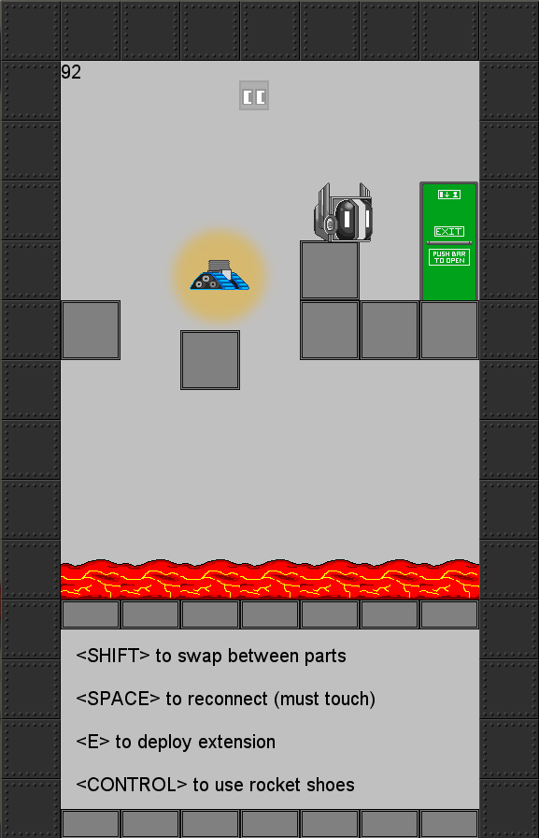
Prototypbana 1
Första hälften av bana 1
Återanvändning
Banor till mobiler
Få ändringar

Slide 8
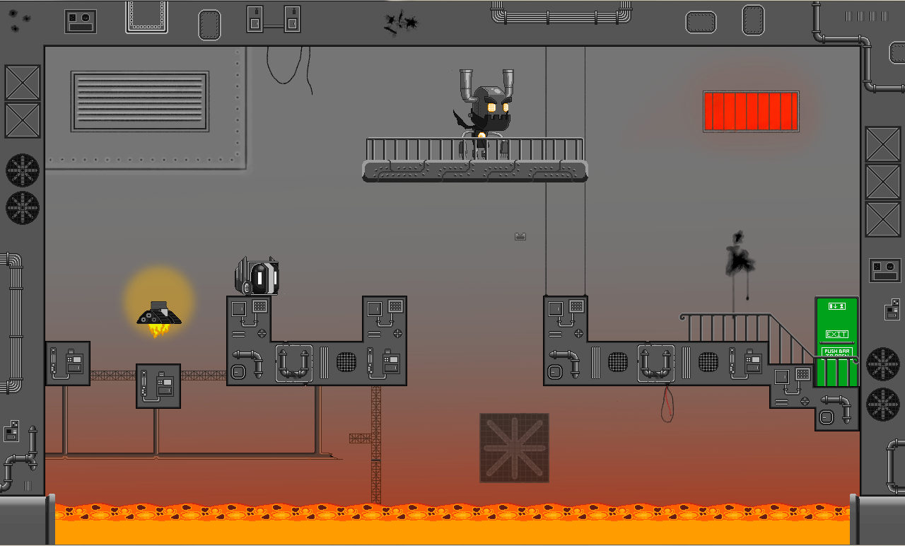
Bana 1

Slide 9
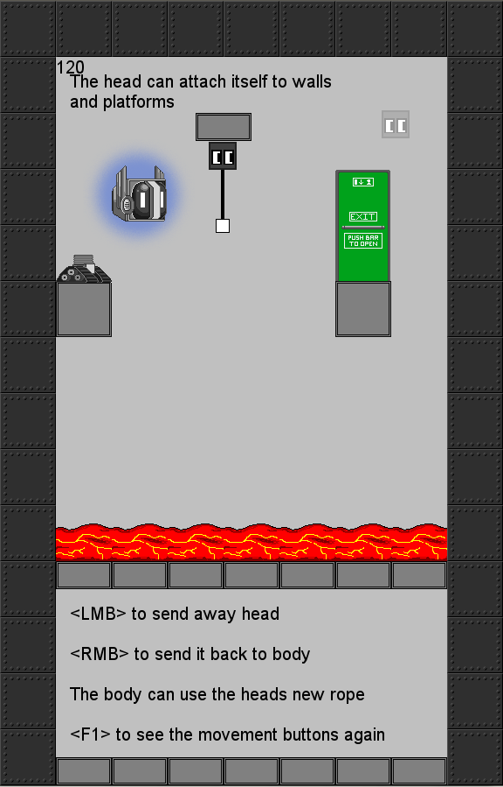
Prototypbana 2
Andra hälften av bana 1
Återanvändning igen
Mer designändringar
Rörligt rep
Balanserad Stix

Slide 10
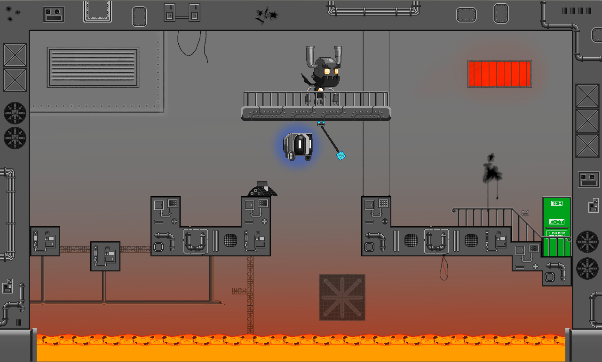
Bana 1 igen

Slide 11
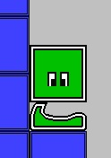
Fortsatt arbete
Många fler banor och objekt designade
Programmerarnas val
Fortsatt balansering
Test av gamepad

Slide 12
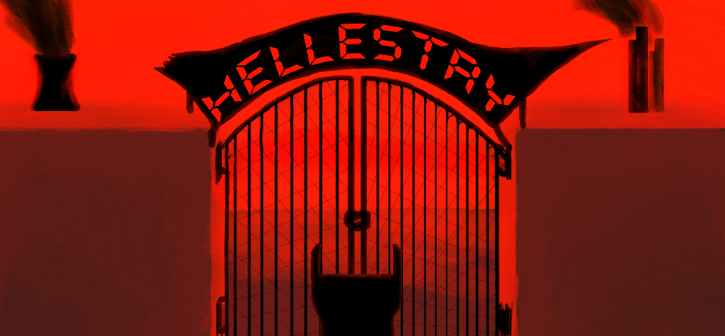
GRAFIK

Slide 13


Slide 14
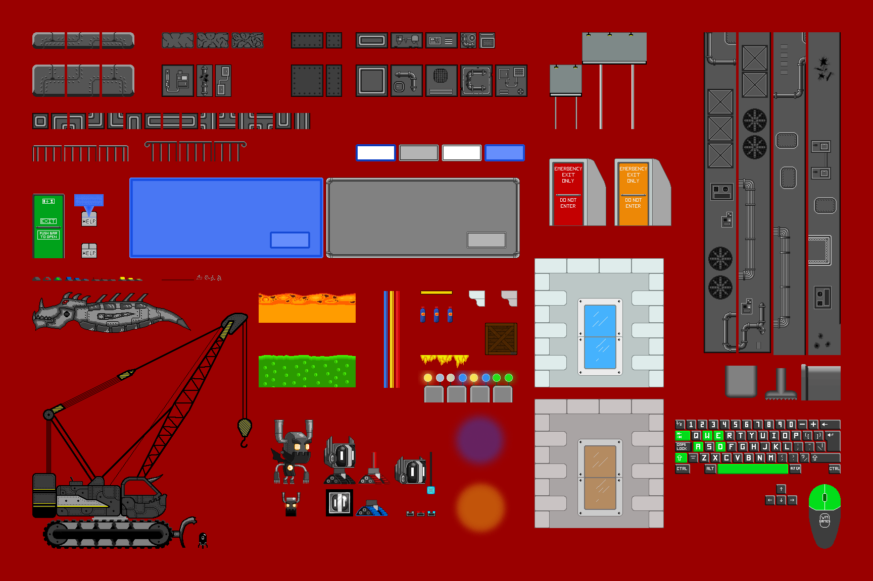
Grafik

Slide 15


Musik
Ljud
Gjort i Logic och FL Studios.
Samtliga ljud är gjorda digitalt,
av modifierade synthar och trummor.
... Med ett undantag för lavan, som
är gjort av ljudet av kokande vatten.

Slide 16
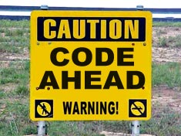
Programmering
Filinläsning
XML
Github
Andra discipliner

Slide 17
Filinläsning
Std::map för texturer
Temporär kopia för sprite

Slide 18
XML
Rapid XML
Banor
Mapeditor
Ny funktion för varje klass

Slide 19
Github
Dropbox
Hela gruppen
Branches

Slide 20
Andra discipliner
Namespace Eric
Spelbara versioner
Mappar för assets

